Slide 1
GESUNDHEIT - KRANKHEIT

Slide 2
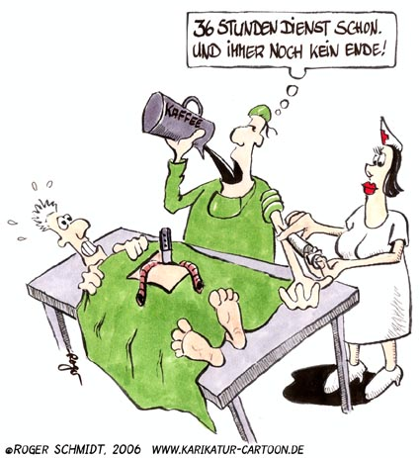

Slide 3
"Herr Doktor, ist das eine seltene Krankheit, die ich da habe?" - "Blödsinn, die Friedhöfe sind voll davon!“
"Herr Doktor, mir wird ständig gelb und rot vor Augen", klagt der Fußballer. "Wechseln Sie mal den Schiedsrichter!" rät der Arzt.

Slide 4
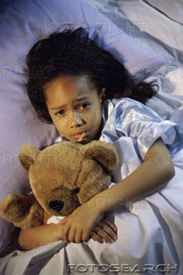
Man fühlt sich schlecht und geht ins Bett. Man hat Fieber.
sich gut / wohl fühlen= rahat iyi hissetmek
sich schlecht fühlen=kötü hissetmek

Slide 5
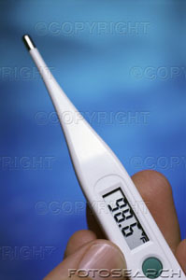
-s Fieberthermometer (-) = Ateş ölçer
Fieber haben= Ateşi var
Mit dem Fieberthermometer misst man Fieber.
missen= ölçmek

Slide 6
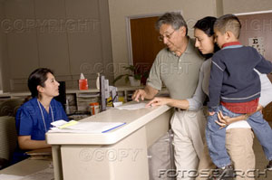
Man geht zum Arzt in die Arztpraxis. Zuerst muss man sich bei der Arzthelferin anmelden.
-e Arzthelferin (-nen)=Doktor Yardımcısı
-e Arztpraxis (-xen)= Muayene
sich anmelden= Kayıt olmak

Slide 7
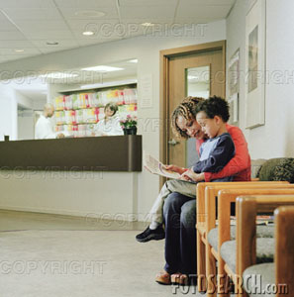
Dann muss man im Wartezimmer warten.
-s Wartezimmer (-) =Bekleme odası

Slide 8
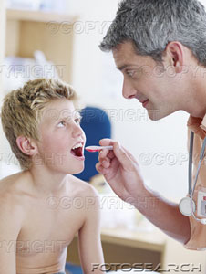
Der Arzt untersucht den Patienten.
-r Patient (-en) = -r / -e Kranke (-n) = Hasta
-r Arzt (Ärzte)
Untersuchen = muayene etmek

Slide 9
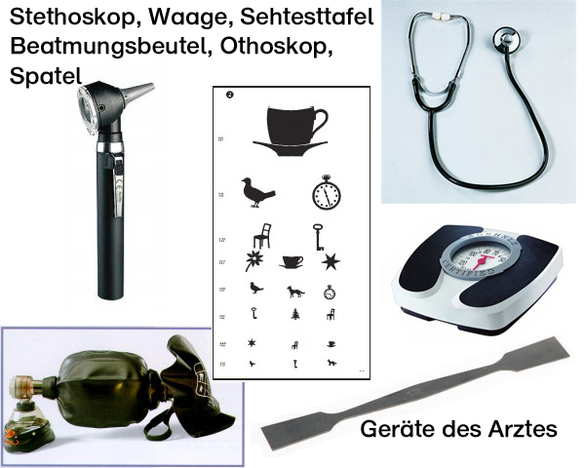
Arbeitsgeräte des Arztes

Slide 10

Die Ärztin schreibt ein Rezept. Sie verschreibt ein Medikament.
-s Rezept (-e) = Reçete
-s Medikament (-e) = İlaç
-e Ärztin (-nen) = Bayan Doktor
(v) verschreiben= reçete yazmak

Slide 11

Man holt das Medikament in der Apotheke ab.
-e Apotheke (-n)= Eczane
-r Apotheker (-) = Erkek Eczacı
abholen= almak

Slide 12
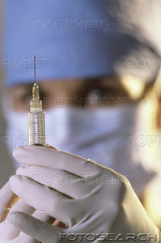
Manchmal bekommt man eine Spritze.
Der Arzt gibt dem Patienten eine Spritze / eine Injektion.
-e Spritze (-n) = -e Injektion (-en)= Ennjeksiyon iğne
bekommen= almak
(v) geben (es) = var

Slide 13
Der menschliche Körper
- Körperteile

Slide 14
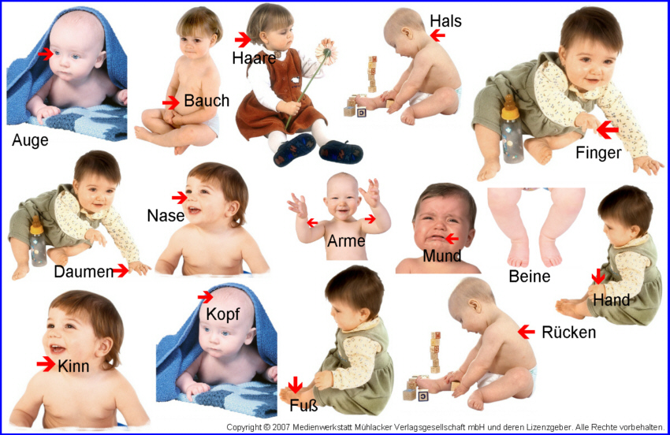

Slide 15
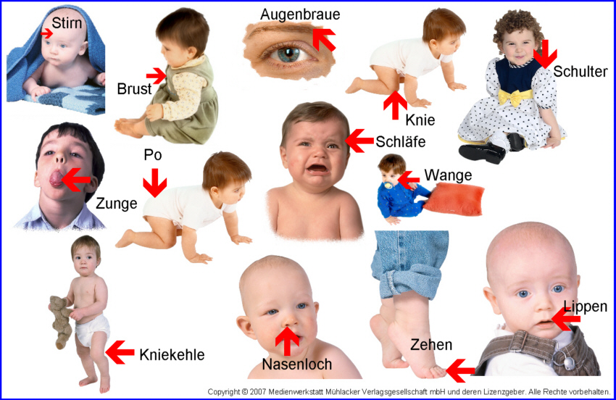

Slide 16
-r Oberkörper= Vücudun üst bölümü
-r Unterkörper= Vücudun Üst Bölümğ
-e Gliedmaße (-n) = Kütle Uzuv
-r Organ (-e) / innere Organe = Organ / iç organlar
-r Knochen (-)= Kemik
-r Muskel (-n)= Kas
-e Ader (-n); Damar
-s Blut= Kan
-r Nerv (-en)= Sinir
-e Haut= Deri Cilt

Slide 17
-r Kopf (Köpfe) = Baş Kafa
(-r Schädel, -; Kafa Tası
-s Gehirn= Beyin
-s Haar (-e) Saç
-s Ohr (-en)= Kulak
-e Stirn (-en)= Alın
-e Schläfe (-n)= Koyun
-s Auge (-n)= Göz
-e Augenbraue (-n)= Kaş
-r Augenbrauenstift, (-e) Kaş Kalemi
-s Augenlid (-er) = Göz kapağı
-r Lidschatten, -) Göz Farı
e Augenwimper (-n) = Kiprik
-e Wimperntusche,-en= Maskara
-e Nase (-n), Burun
-s Nasenloch (-löcher)= Burun Deliği
-e Backe (-n), Geri art
-e Wange (-n) = Yanak
-s Kinn (-e)= Çene
-r Bart (Bärte) = Sakal
-r Mund (Münder) = Ağız
-e Lippe (-n)= Dudak
-r Lippenstift= Ruj
-r Zahn (Zähne) = Diş
-e Zunge (-n) = Dil
-s Zahnfleisch = Diş Eti
-r Gaumen (-) = Damak
-r Ober-/Unterkiefer (-)= Alt-Üst Çene

Slide 18
-r Hals (Hälse) = Boyun
-e Schulter (-n) = Omuz
-r Arm (-e) (Ober-/Unterarm) = Kol
-r Ellbogen (-bögen) = Dirsek
-s Handgelenk (-e) = El bileği
-e Hand (Hände) = El
-r Finger (-): Parmak
Daumen = Baş Parmak
Zeigefinger = İşaret Parmağı
Mittelfinger = Orta Parmak
Ringfinger= Yüzük Parmağı
Kleinfinger = Şerçe Parmağı
-e Brust (Brüste)= Göğüs
-e Rippe, -n= Kaburga
r Bauch (Bäuche) = Karın
-r Nabel (-)= Göbek
-r Rücken (-)= Sırt
-e Wirbelsäule (-n) = Omurga
-s Genick (-e) = Boyun ümük
-r Hintere (-n); -r Po (-s) Art
-e Pobacke (-n) = Kalça
-e Hüfte (-n) = Kalça

Slide 19
-s Bein (-e) = Bacak
-r Ober-/Unterschenkel (-)=
-s Knie (-)= Diz
-r Fußknöchel (-)= Ayak Kemikleri
-r Fuß (Füße) = Ayak
-r Zeh (-en) / -e Zehe (-n)= Ayak Parmağı

Slide 20
Innere Organe= İç Organlar
-s Gehirn = Beyin
-s Herz (-en)= Kalp
-e Lunge (-n)= Akciğer
-e Speiseröhre (-n)= Yemek Borusu
-r Magen (Mägen)= Mide
-r Darm (Därme)= Bağırsak
-e Leber (-n)= Karaciğer
-e Niere (-n)= Böbrek
-e Galle (-n)= Safra
-e Harnblase (-n)= Mesane

